Slide 1
기계 학습 Part V. 강화 학습

Slide 2
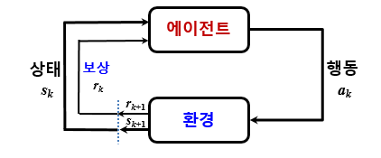

11.1 강화 학습
강화 학습(reinforcement learning)
어떤 모르는 환경에서 동작하는 에이전트가 있을 때, 에이전트가 현재 상태(state)에서 향후 기대되는 누적 보상값(reward)이 최대가 되도록 행동(action)을 선택하는 정책(policy)을 찾는 것
강화학습 문제 표현
마르코프 결정 과정(MDP) 사용 표현
불확실성 반영

Slide 3
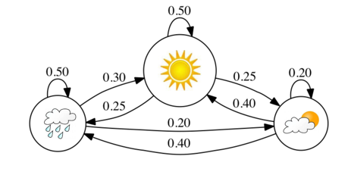
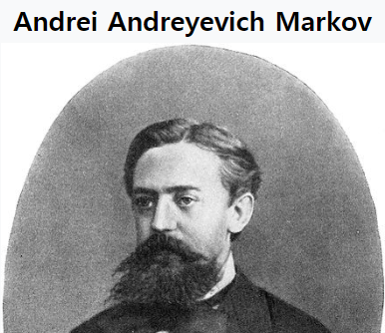

강화 학습
마르코프 결정 과정(Markov Decision Process, MDP)
상태 전이(state transition)가 현재 상태 $S_{t}$와 입력 (또는 행동) $A_{t}$에 의해서 확률적으로 결정되는 마르코프 모델(Markov model)
마르코프 모델
미래의 상태 $S_{t+1}$는 현재 상태 $S_{t}$에 영향을 받고 과거 상태 $S_{t−1}, S_{t−2}, …$에는 영향을 받지 않는 시스템에 대한 확률 모델 (stochastic model)
$P\left(S_{t+1} | S_{t},S_{t−1},…,S_{0} \right)=$ $P\left(S_{t+1} | S_{t}\right)$
마르코프 결정과정
$P\left(S_{t+1} | S_{t},S_{t−1},…,S_{0},A_{t}\right)=$ $P\left(S_{t+1} | S_{t}, A_{t}\right)$
1856-1922
러시아, 수학자

Slide 4
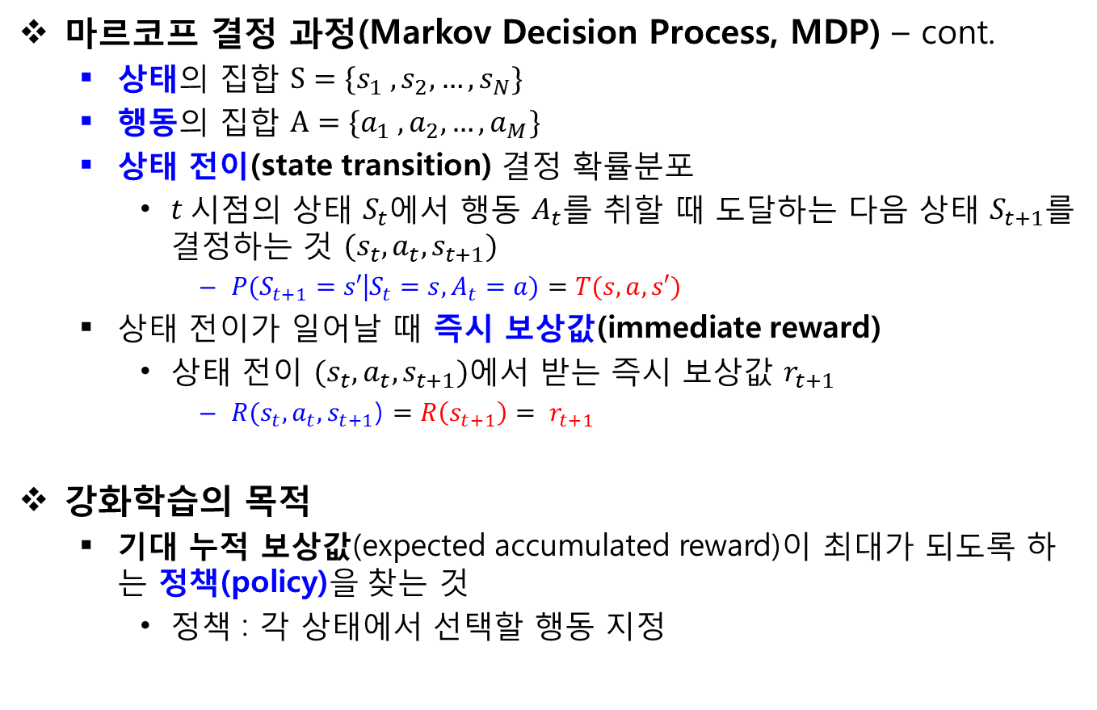
강화 학습
마르코프 결정 과정(Markov Decision Process, MDP) – cont.
상태의 집합 $S=\{s_{1} ,s_{2}, …, s_{N}\}$
행동의 집합 $A=\{a_{1} ,a_{2}, …, a_{M}\}$
상태 전이(state transition) 결정 확률분포
$t$시점의 상태 $S_{t}$에서 행동 $A_{t}$를 취할 때 도달하는 다음 상태 $S_{t+1}$를 결정하는 것 $(s_{t},a_{t},s_{t+1})$
$P(S_{t+1}=s′$|$S_{t}=s,A_{t}=a)=T(s,a, s′)$
상태 전이가 일어날 때 즉시 보상값(immediate reward)
상태 전이 $(s_{t},a_{t},s_{t+1})$에서 받는 즉시 보상값 $r_{t+1}$
$R(s_{t},a_{t},s_{t+1}$) $=R\left(s_{t+1}\right)= r_{t+1}$
강화학습의 목적
기대 누적 보상값(expected accumulated reward)이 최대가 되도록 하는 정책(policy)을 찾는 것
정책 : 각 상태에서 선택할 행동 지정

Slide 5
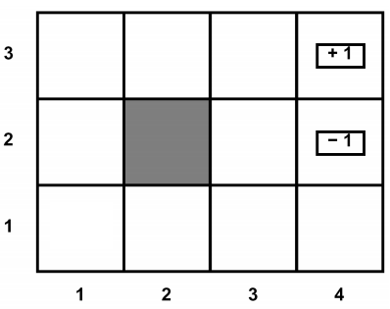
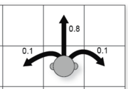

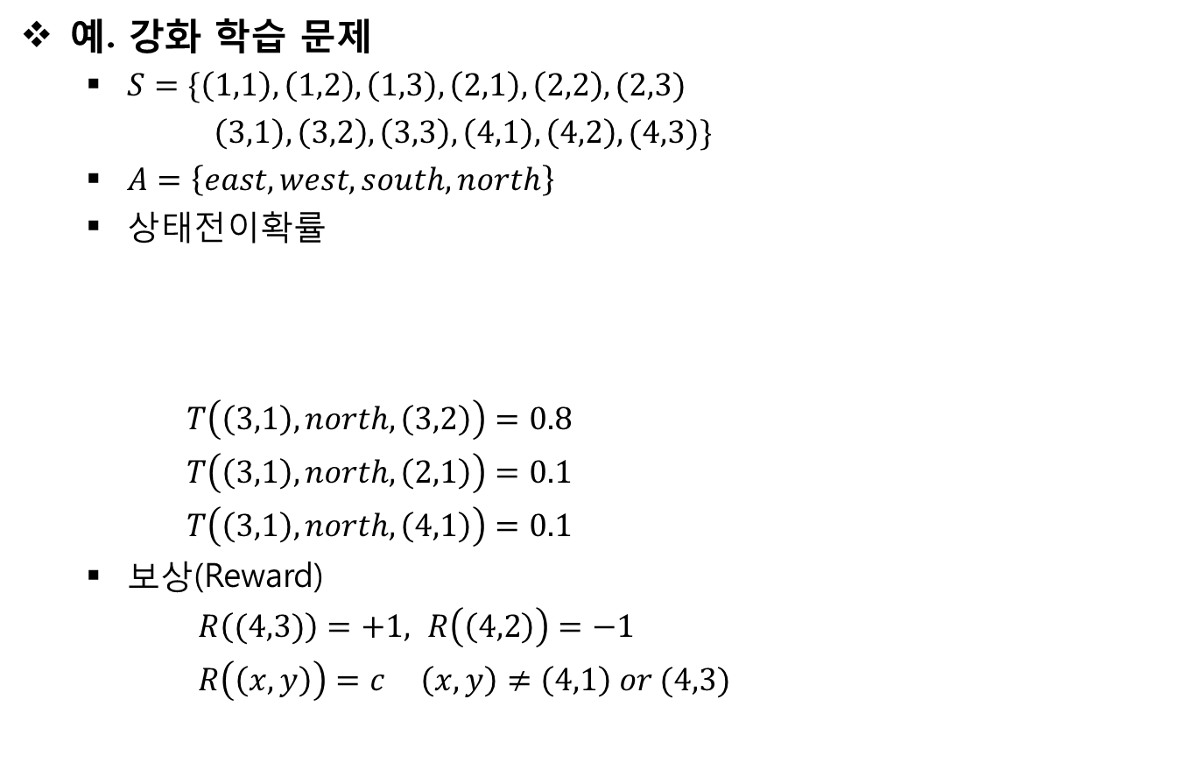
강화 학습
예. 강화 학습 문제
$S=\{\left(1,1\right),\left(1,2\right),\left(1,3\right),\left(2,1\right),\left(2,2\right),(2,3)$
$\left(3,1\right), \left(3,2\right),\left(3,3\right),\left(4,1\right),\left(4,2\right),(4,3)\}$
$A=\left\{east, west, south, north\right\}$
상태전이확률
$T\left(\left(3,1\right),north, \left(3,2\right)\right)=0.8$
$T\left(\left(3,1\right), north, \left(2,1\right)\right)=0.1$
$T\left(\left(3,1\right), north, \left(4,1\right)\right)=0.1$
보상(Reward)
$R\left((4,3)\right)=+1, R\left(\left(4,2\right)\right)=−1$
$R\left(\left(x,y\right)\right)=c$ $\left(x,y\right)≠\left(4,1\right) or (4,3)$

Slide 6
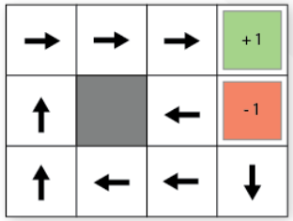
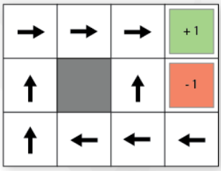
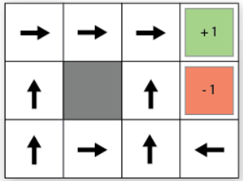
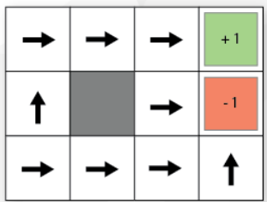





강화 학습
예. 강화 학습 문제
정책(policy)
각 상태 $s$에서 취할 행동 $a$을 결정해 둔 것
$R\left((4,3)\right)=+1, R\left(\left(4,2\right)\right)=−1,$ $R\left(\left(x,y\right)\right)=c$ $\left(x,y\right)≠\left(4,1\right) or (4,3)$
$$c=−0.01$$
$$c=−0.04$$
$$c=−0.09$$
$$c=−2.00$$

Slide 7
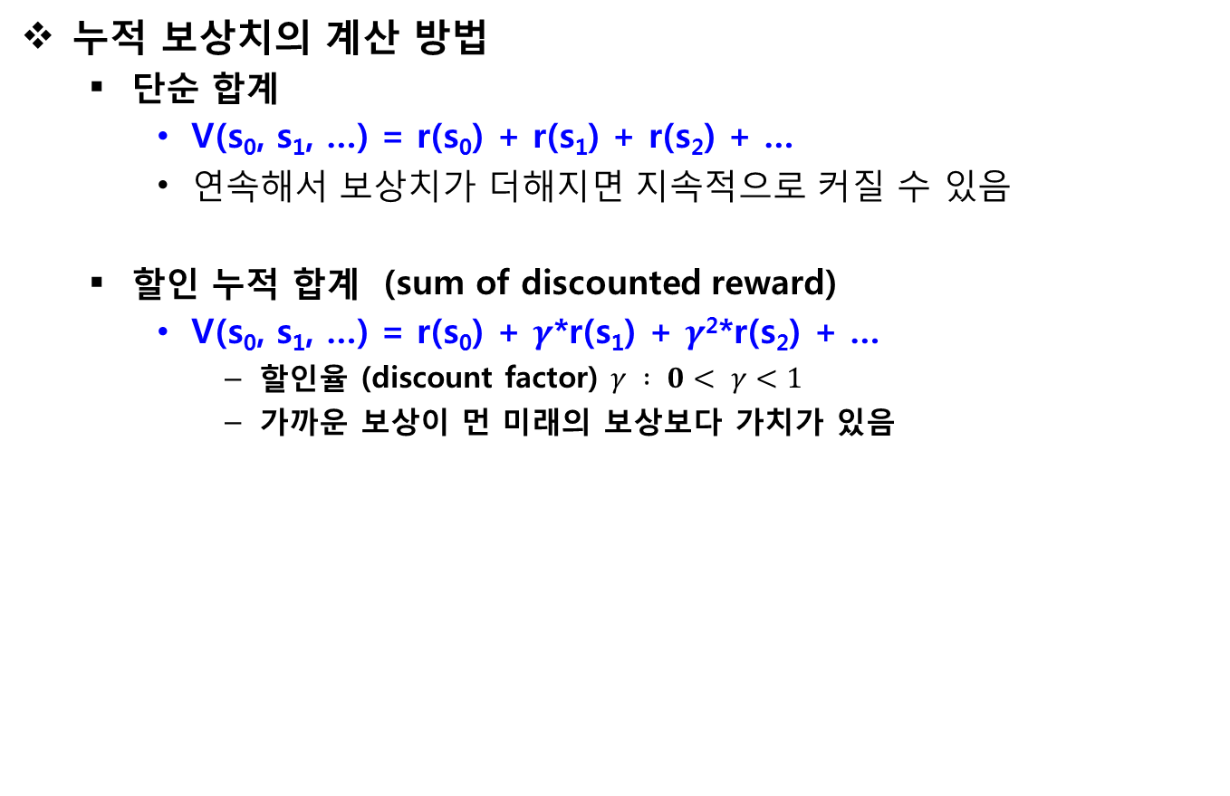
11.2 누적 보상치
누적 보상치의 계산 방법
단순 합계
V(s₀, s₁, …) = r(s₀) + r(s₁) + r(s₂) + …
연속해서 보상치가 더해지면 지속적으로 커질 수 있음
할인 누적 합계 (sum of discounted reward)
V(s₀, s₁, …) = r(s₀) + $γ$*r(s₁) + $γ$²*r(s₂) + …
할인율 (discount factor) $γ : 0< γ<1$
가까운 보상이 먼 미래의 보상보다 가치가 있음

Slide 8


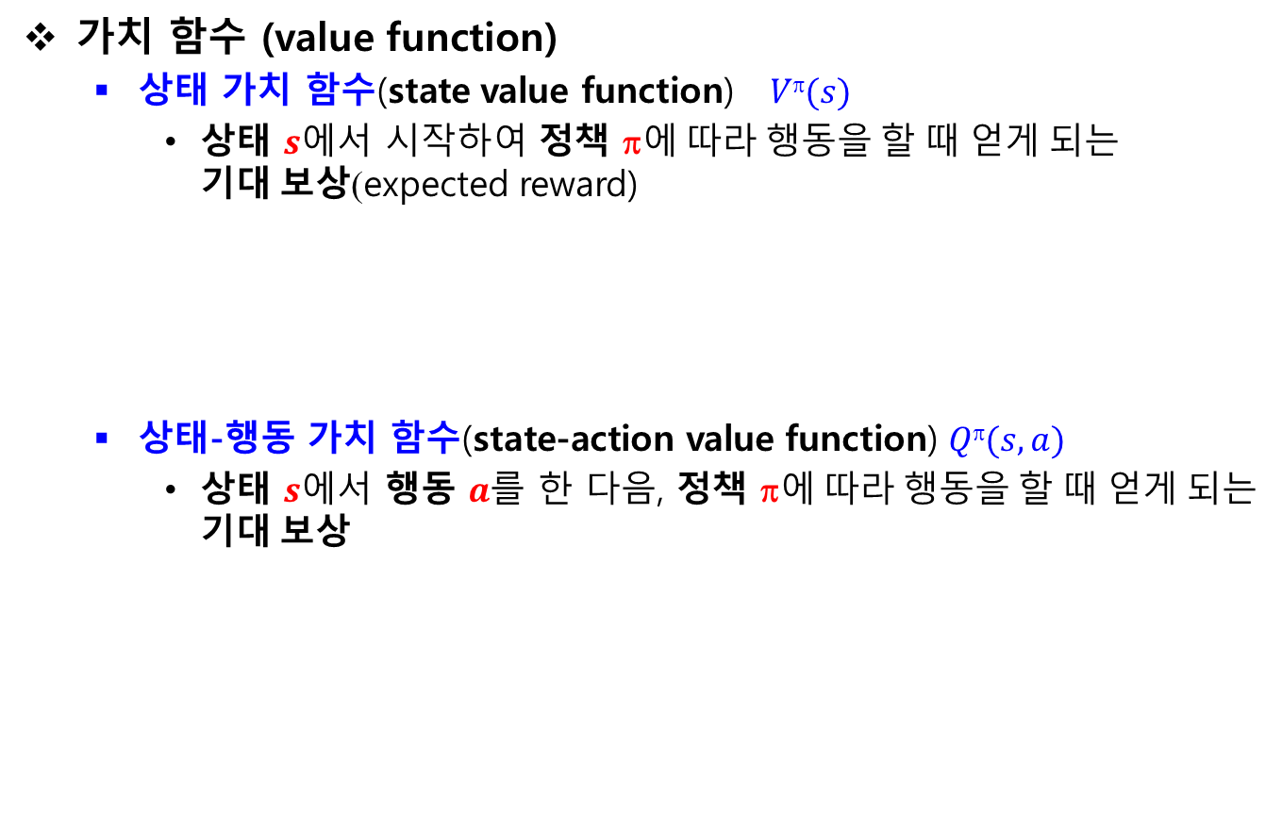
11.3 가치 함수
가치 함수 (value function)
상태 가치 함수(state value function) $V(s)$
상태 $s$에서 시작하여 정책 π에 따라 행동을 할 때 얻게 되는 기대 보상(expected reward)
상태-행동 가치 함수(state-action value function) $Q(s,a)$
상태 $s$에서 행동 $a$를 한 다음, 정책 π에 따라 행동을 할 때 얻게 되는 기대 보상

Slide 9









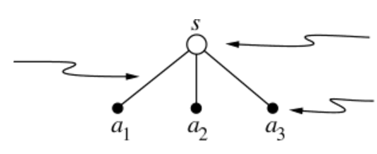




가치 함수
Bellman 방정식
상태 가치 함수와 상태-행동 가치 함수의 관계
: 정책 $π$가 상태 $s$에서 행동 $a$를 선택할 확률
: 상태 $s$에서 행동 $a$를 할 때, 상태 $s’$이 될 확률
: 상태 $s$에서 행동 $a$를 할 때, 보상값
$γ$ : 할인율
s
a
r
s’

Slide 10
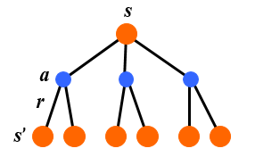
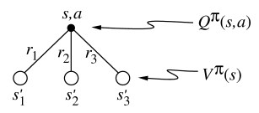


가치 함수
가치 함수 (value function)
s,a
r
s$’$
a$’$

Slide 11
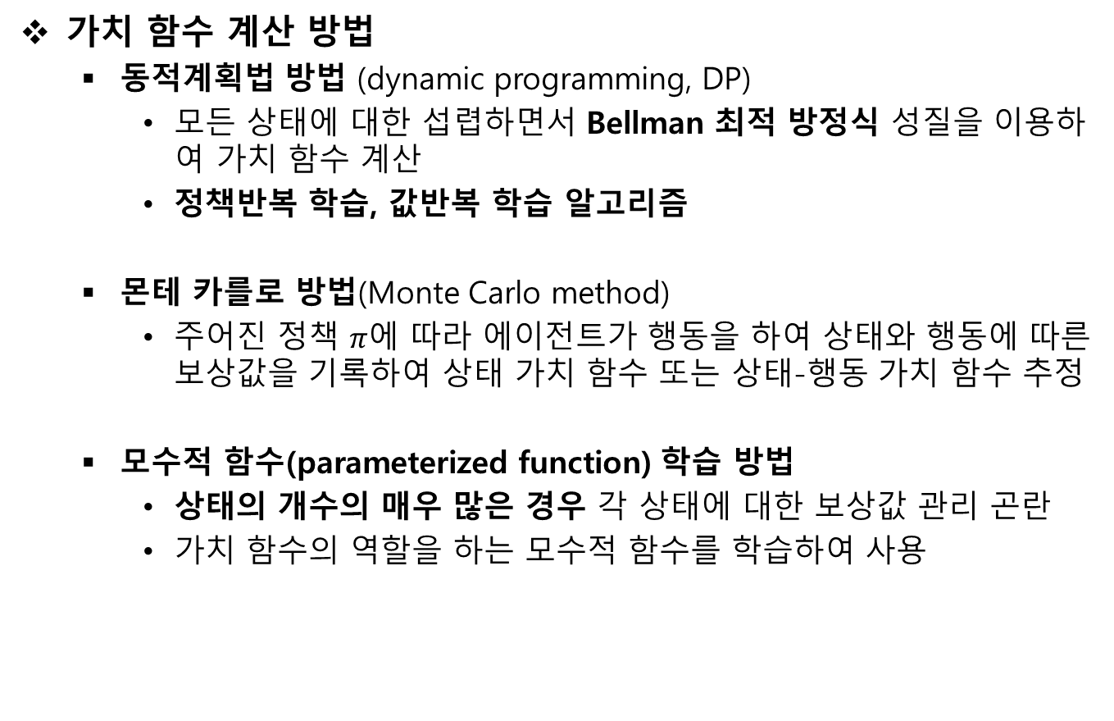
가치 함수
가치 함수 계산 방법
동적계획법 방법 (dynamic programming, DP)
모든 상태에 대한 섭렵하면서 Bellman 최적 방정식 성질을 이용하여 가치 함수 계산
정책반복 학습, 값반복 학습 알고리즘
몬테 카를로 방법(Monte Carlo method)
주어진 정책 $π$에 따라 에이전트가 행동을 하여 상태와 행동에 따른 보상값을 기록하여 상태 가치 함수 또는 상태-행동 가치 함수 추정
모수적 함수(parameterized function) 학습 방법
상태의 개수의 매우 많은 경우 각 상태에 대한 보상값 관리 곤란
가치 함수의 역할을 하는 모수적 함수를 학습하여 사용

Slide 12


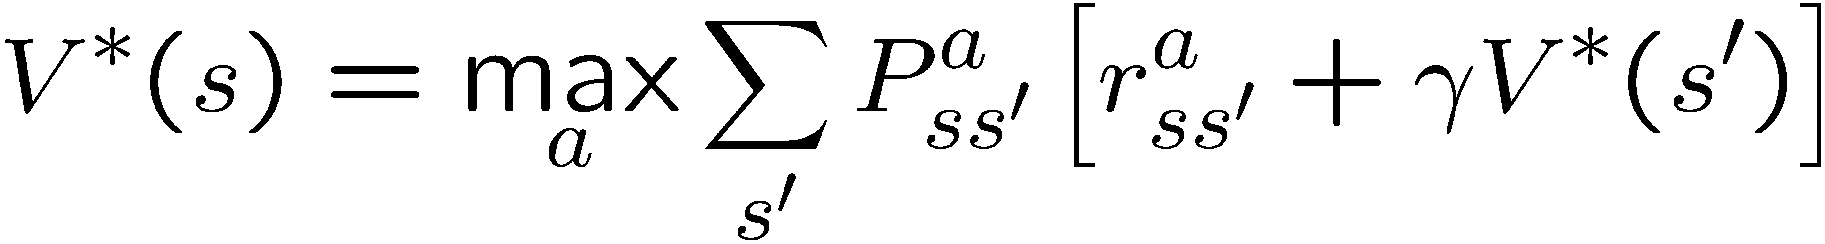

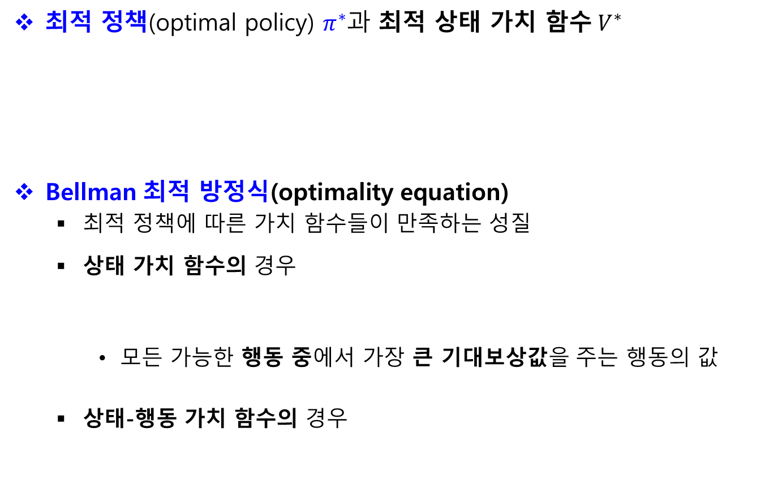
11.4 최적 정책
최적 정책(optimal policy) $π^{∗}$과 최적 상태 가치 함수$V^{∗}$
Bellman 최적 방정식(optimality equation)
최적 정책에 따른 가치 함수들이 만족하는 성질
상태 가치 함수의 경우
모든 가능한 행동 중에서 가장 큰 기대보상값을 주는 행동의 값
상태-행동 가치 함수의 경우
s
a
r
s’
Notes:
최적 정책의 선택 방법
각 상태 s에서 기대보상을 최대로 하는 행동 선택

Slide 13
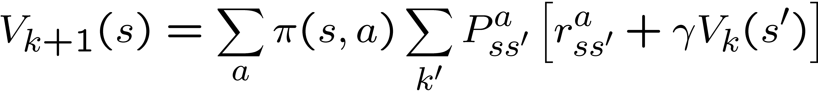



11.5 강화 학습 알고리즘
정책 평가 (policy evaluation) π → V^{π}
주어진 정책 π을 따를 때, 각 상태에서 얻게 되는 기대보상 값 V^{π} 계산
임의의 가치 함수 $V0$에서 시작하여, $Vk$가 수렴할 때까지 반복
Input : 평가할 정책 $π$
$V\left(s\right)←0$ for each $s ∈S$
repeat
$∆ ←0$
for each $s ∈S$
$temp ←V(s)$
$V\left(s\right)←$
$∆ ←\max{(∆, |temp −V\left(s\right)|}$
until $∆ < θ$ (작은 양수)
Output : $V≈ V^{π}$
s
a
r
s’

Slide 14
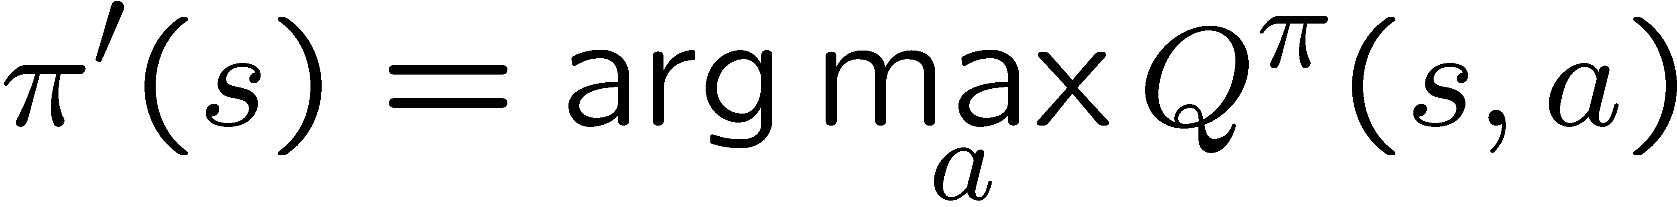
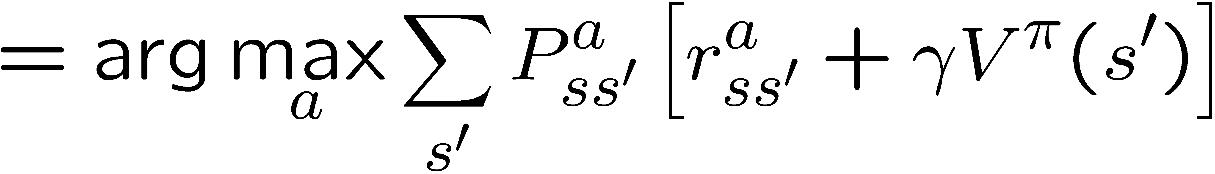



강화 학습 알고리즘
정책 개선 (policy improvement) $V$ → π
상태 가치 함수 $V\left(s\right)$ 값으로 부터 정책 $π$ 결정
Input : 상태가치 함수 $V$
for each $s ∈S$
$π\left(s\right) ←$
Output : 정책 $π$

Slide 15
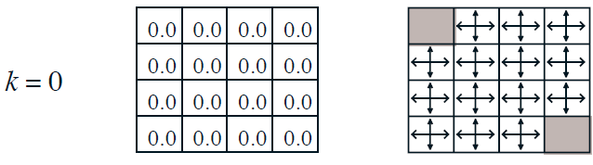
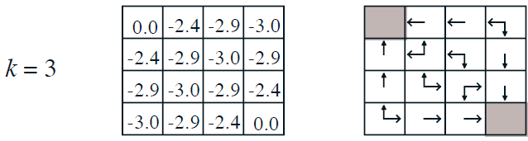
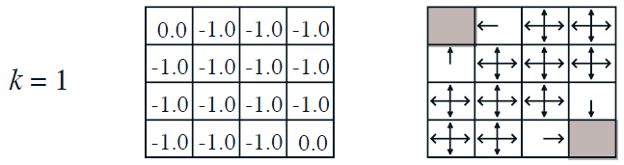
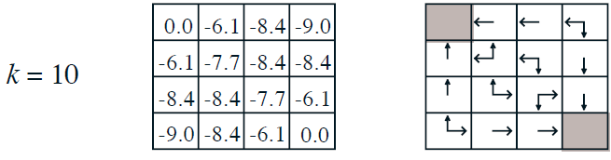
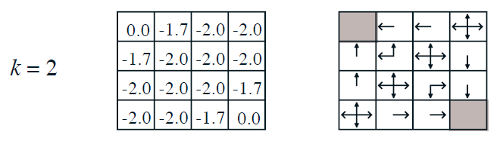
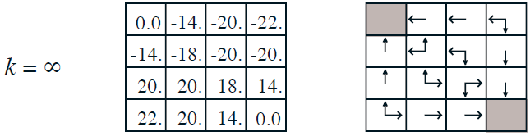









정책 반복 학습 알고리즘
정책 반복(policy iteration) 학습
임의의 정책 $π$에서 시작하여, $π$에 대해서 Bellman 방정식을 수렴할 때까지(즉, 바뀌지 않을 때까지) 적용하여 $V^{π}$를 계산하고, $V^{π}$를 사용하여 $π$를 개선하는 과정을 정책 $π$가 수렴할 때까지 반복
$$π_{0}$$
정책평가
정책개선
정책평가
정책개선
. . .
$$V^{π_{∗}}$$
정책개선
$$π_{∗}$$
$$V^{π_{0}}$$
$$π_{1}$$
$$V^{π_{1}}$$
$$V^{π}$$
$$π$$

Slide 16
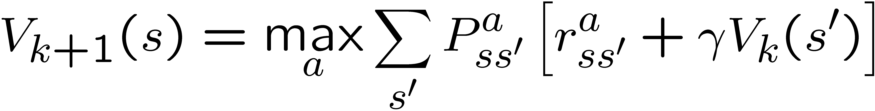



값 반복 학습 알고리즘
값 반복(value iteration) 학습
임의의 가치 함수 $V_{0}$에서 시작하여 정책은 계산하지 않고 가치 함수가 수렴할 때까지 반복
수렴한 가치 함수 $V^{∗}$를 사용하여 정책 $π$를 결정
$V\left(s\right)←0$ for each $s ∈S$
repeat
$∆ ←0$
for each $s ∈S$
$temp ←V(s)$
$V\left(s\right)←$
$∆ ←\max{(∆, |temp −V\left(s\right)|}$
until $∆ < θ$ (작은 양수)
정책결정
for each $s ∈S$
$π\left(s\right)=$

Slide 17

Q-learning 알고리즘
정책 반복, 값 반복 학습 알고리즘
정확한 MDP 모델이 필요
실제 상황에서는 정확한 MDP 모델을 모르는 경우가 많음
Q-learning 알고리즘
모델이 없이 학습하는 강화학습 알고리즘
for each $s$ and $a$
$$\hat{Q}\left(s,a\right)←0$$
현재 상태 $s$ 관찰
repeat forever
행동 $a$를 선택하여 수행
즉시보상값 $r$를 관측
새로운 상태 $s$’관찰
$\hat{Q}\left(s,a\right)←$ $r + γ\max_{a′}$ $\hat{Q}\left(s′,a′\right)$
$s←s′$

Slide 18
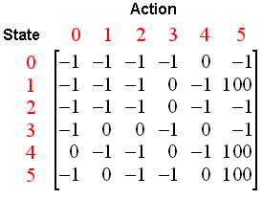
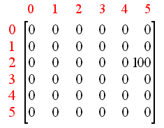
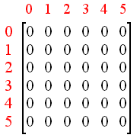



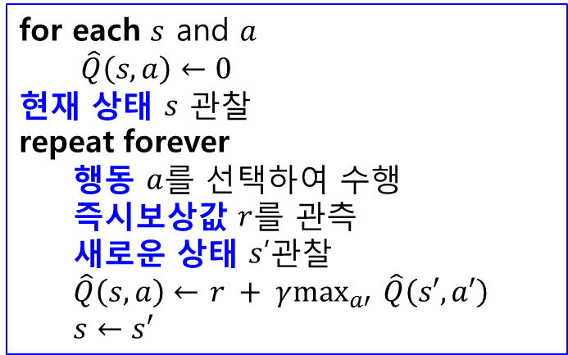

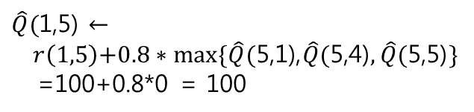


Q-learning 알고리즘
for each $s$ and $a$
$$\hat{Q}\left(s,a\right)←0$$
현재 상태 $s$ 관찰
repeat forever
행동 $a$를 선택하여 수행
즉시보상값 $r$를 관측
새로운 상태 $s$’관찰
$\hat{Q}\left(s,a\right)←$ $r + γ\max_{a′}$ $\hat{Q}\left(s′,a′\right)$
$s←s′$
상태 $s=1$에서 시작, $γ=0.8$
행동 $a=5$ 선택 수행
새로운 상태 s$′=5$ 관측
$\hat{Q}($1,5) $←$ $r\left(1,5\right)$+$0.8∗max⁡\{\hat{Q}(\text{5}\text{,}\text{1}\text{)}\text{,}\hat{Q}(\text{5}\text{,}\text{4}\text{)},\hat{Q}(\text{5}\text{,}\text{5}\text{)}\}$
=100+0.8*0 = 100
$$\hat{Q}\left(s,a\right)$$
$$r$$
$$\hat{Q}\left(s,a\right)$$

Slide 19
강화 학습 알고리즘
강화 학습 알고리즘
몬테카를로 방법(Monte Carlo method)
시간 차이 학습(temporal difference learning, TD-learning)
정책 그레이언트 알고리즘(policy gradient algorithm)
연속구간 행동을 갖는 강화학습

Slide 20


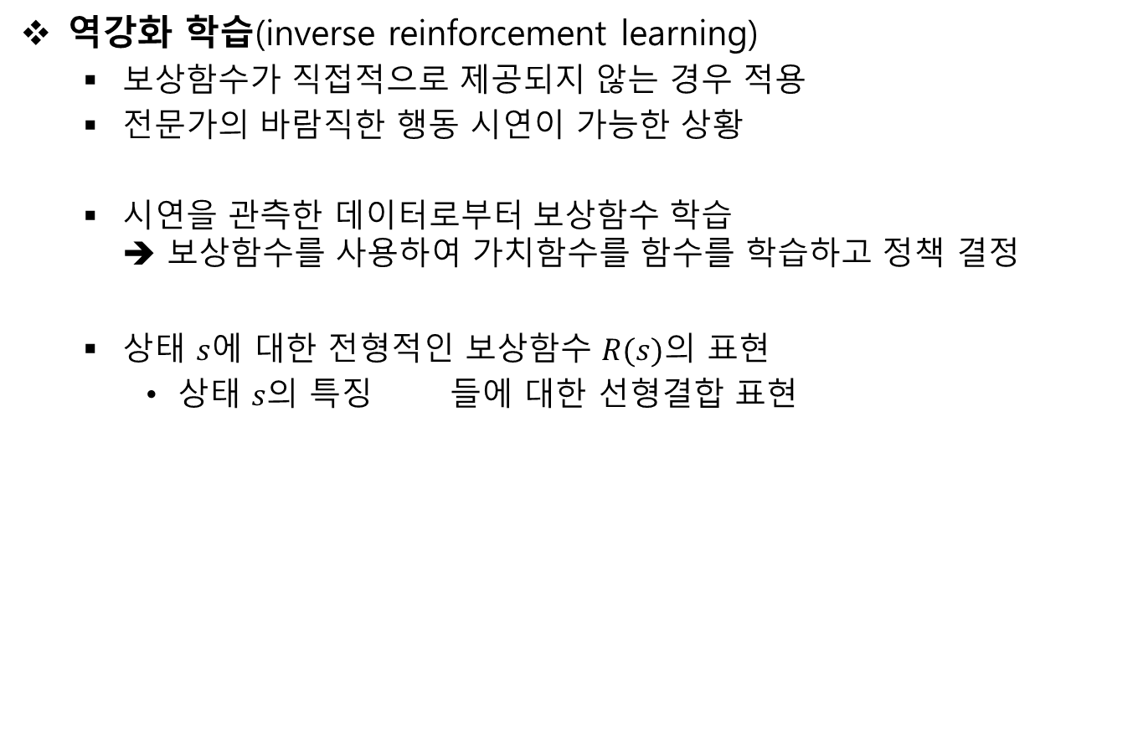
11.6 역강화 학습
역강화 학습(inverse reinforcement learning)
보상함수가 직접적으로 제공되지 않는 경우 적용
전문가의 바람직한 행동 시연이 가능한 상황
시연을 관측한 데이터로부터 보상함수 학습 ➔ 보상함수를 사용하여 가치함수를 함수를 학습하고 정책 결정
상태 $s$에 대한 전형적인 보상함수 $R(s)$의 표현
상태 $s$의 특징 들에 대한 선형결합 표현

Slide 21
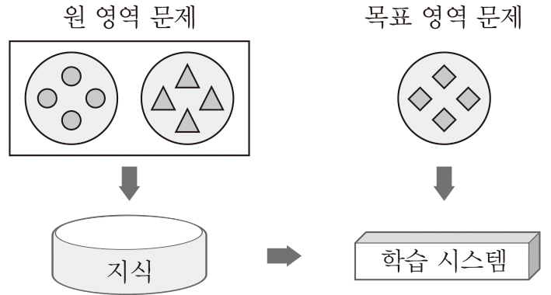
4.7 전이 학습
전이 학습(transfer learning)
특정 문제를 해결하는 데 사용되는 지식 또는 모델을 관련된 다른 문제의 학습에 이용하는 것
활용 가능한 학습 데이터가 부족할 때, 과거에 습득한 지식을 목표영역으로 이전시켜야 할 때 유용

